Slide 1

Výukový materiál v rámci projektu OPVK 1.5 Peníze středním školám
Číslo projektu: CZ.1.07/1.5.00/34.0883
Název projektu: Rozvoj vzdělanosti
Číslo šablony: III/2
Datum vytvoření: 19.9. 2012
Autor: Ing. Ivana Náplavová
Určeno pro předmět: První pomoc
Tematická oblast: Integrovaný záchranný systém, jednotný postup při poskytování první pomoci, mimořádné situace
Obor vzdělání: Masér sportovní a rekondiční 69-41-L/002 1. ročník
Název výukového materiálu: Výuková prezentace: IZS, tísňové linky
Popis využití: Vysvětlení IZS, složek, kompetencí, legislativa, aktivace, tísňové linky, úkoly pro žáky s řešením
Čas: 20 minut
VY_32_INOVACE_PPM10360NÁP

Slide 2
Integrovaný záchranný systém
existuje v Česku od roku 2001
příprava na mimořádné události
záchranné a likvidační práce
záchranné a bezpečnostní složky
orgány státní správy a samosprávy
fyzické a právnické osoby
efektivní systém vazeb, pravidel spolupráce
a koordinace
„aby nikdo nebyl opomenut, kdo pomoci může a vzájemně si nikdo z nich nepřekážel.“

Slide 3
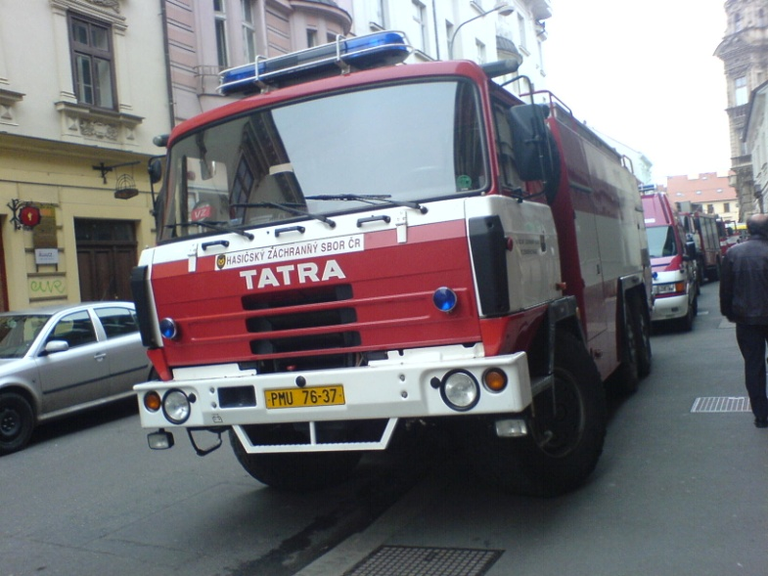
1) Základní složky
Zajišťují nepřetržitou pohotovost pro příjem ohlášení vzniku mimořádné události, její vyhodnocení a neodkladný zásah v místě mimořádné události.
hasičský záchranný sbor České republiky
zdravotnická záchranná služba
policie České republiky
práce ve dvojici
papír, psací potřeby
čas: 3 minuty
http://commons.wikimedia.org/wiki/File:02h.jpg
ú
Uveďte 3 příklady mimořádných událostí, kterou složku IZS byste volali?

Slide 4
2) Ostatní složky
Poskytují při záchranných a likvidačních pracích plánovanou pomoc na vyžádání.
vyčleněné síly a prostředky ozbrojených sil
ostatní ozbrojené bezpečnostní sbory
ostatní záchranné sbory
orgány ochrany veřejného zdraví
odborná zdravotnická zařízení na úrovni fakultních nemocnic pro
poskytování specializované péče
havarijní, pohotovostní, odborné a jiné služby
zařízení civilní ochrany
neziskové organizace a sdružení občanů, která lze využít k záchranným
a likvidačním pracím
ú
k zamyšlení
práce ve dvojici
papír, psací potřeby
Uveďte konkrétní příklady ostatních složek, máte představu „kdo to je?“
čas: 3 minuty

Slide 5
Řešení:
vyčleněné síly a prostředky ozbrojených sil - armáda
ostatní ozbrojené bezpečnostní sbory - vězeňská služba a justiční stráž
ostatní záchranné sbory - báňské záchranné sbory, vodní záchranná služba,
horská služba
orgány ochrany veřejného zdraví - ministerstvo zdravotnictví, krajské hygienické
stanice, ministerstvo obrany a ministerstvo vnitra
odborná zdravotnická zařízení na úrovni fakultních nemocnic pro
poskytování specializované péče
havarijní, pohotovostní, odborné a jiné služby - svaz záchranných brigád
kynologů, český červený kříž
zařízení civilní ochrany pro zajištění evakuace, pro zajištění první pomoci,
zásobování pitnou vodou..
neziskové organizace a sdružení občanů, která lze využít k záchranným
a likvidačním pracím Adra, Člověk v tísni, Greenpeace...

Slide 6
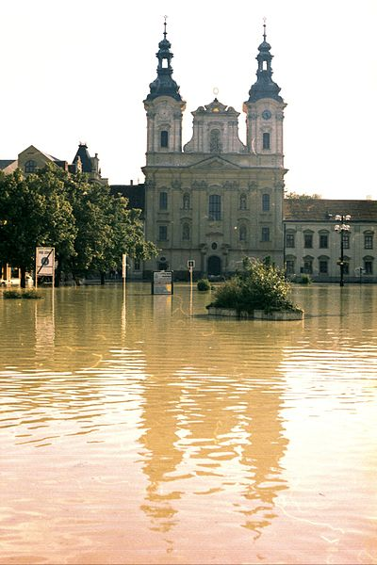
Kompetence
Hlavní koordinátor:
Hasičský záchranný sbor České republiky
Velitel na místě neštěstí:
příslušník Hasičského záchranného sboru ČR
řídí součinnost složek
koordinuje záchranné a likvidační práce
Operační a informační středisko IZS
= středisko HZS ČR
povolává potřebné síly
nasazuje jednotlivé složky IZS v konkrétních
lokalitách
Strategická úroveň
krizové orgány krajů
krizové orgány Ministerstva vnitra
http://commons.wikimedia.org/wiki/File:Povode%C5%88_1997_Uhersk%C3%A9_Hradi%C5%A1t%C4%9B_-_n%C3%A1m%C4%9Bst%C3%AD_1.jpg

Slide 7

Legislativa
Zákon o integrovaném záchranném systému č. 239/2000 Sb.
stanoví práva a povinnosti právnických, podnikajících fyzických
a fyzických osob při mimořádných událostech
http://commons.wikimedia.org/w/index.php?title=File:HSSection_sign.svg&page=1&uselang=cs
Pravomoci velitele zásahu:
může mj. zakázat nebo omezit vstup osob na místo zásahu
nařídit evakuaci osob
stanovit jiná dočasná omezení k ochraně života, zdraví, majetku a životního
prostředí
je rovněž ze zákona oprávněn vyzvat právnické a fyzické osoby
k poskytnutí osobní nebo věcné pomoci
Firmy a občané mají ze zákona povinnost tuto žádost o pomoc při řešení mimořádné události vyslyšet.

Slide 8
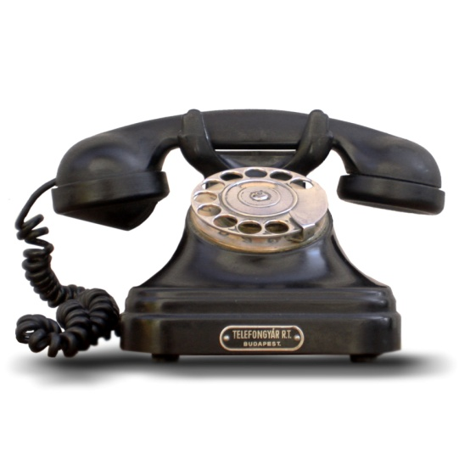
Tísňové linky
Slouží k ohlášení situací, kdy dochází k reálnému ohrožení životů, zdraví, životního prostředí nebo majetku, a kdy je nutný okamžitý zásah složek integrovaného záchranného systému.
150 – hasiči
požáry
živelné pohromy
havárie a nehody
155 – zdravotníci
náhlá porucha zdraví
úraz
nehoda se zdravotnickými
následky
http://commons.wikimedia.org/wiki/File:Hungarian_Telephone_Factory_1937_Budapest.jpg
112 – jednotná evropská tísňová linka
jakákoliv mimořádná událost
158 – policie
narušení veřejného pořádku
bezpečnosti
při vzniku trestných činů
při šetření dopravních nehod
156 – městská policie
zajištění klidu a pořádku
řešení přestupků
nálezy
dopravní situace
zvířata

Slide 9
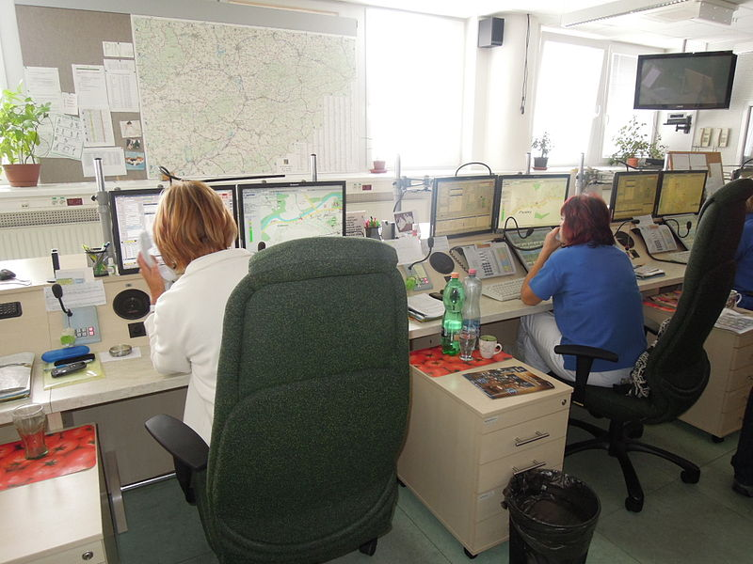
112
je bezplatné
je možné volat i bez vložené SIM karty
ze zcela vyčerpané předplacené karty
lze volat i prostřednictvím sítí
ostatních operátorů
lze volat i ze zamknutého mobilního
telefonu
volání v češtině, angličtině, němčině
150, 155, 156 a 158
http://commons.wikimedia.org/wiki/File:ZZS_ZK,_krajsk%C3%A9_opera%C4%8Dn%C3%AD_st%C5%99edisko_%2801%29.jpg
je bezplatné
v případě předplacených SIM karet je nutné mít na kartě alespoň minimální kredit
pokud je zřejmé, koho budete potřebovat je vhodnější volat přímo příslušnou
tísňovou linku

Slide 10
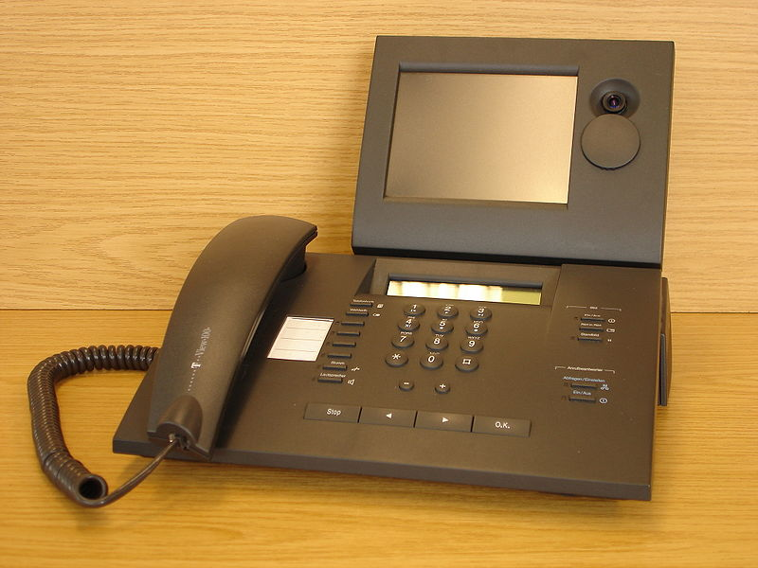
Pokud si nejste jisti, volejte číslo 112 - je určeno k oznámení jakékoliv mimořádné události, zejména pokud ji bude řešit více složek IZS.
POZOR ! zneužití je trestné
vždy je identifikováno číslo volajícího,
případně IMEI mobilního telefonu
vždy jsou předávány údaje o lokalizaci
polohy volajícího
každé volání je zpětně dohledatelné,
o všem existují záznamy
http://commons.wikimedia.org/wiki/File:Bildtelefon_T-View_100.JPG

Slide 11
Zdroje:
Beránková, M. - Fleková, A. – Holzhauserová, B.: První pomoc. Praha, Informatorium 2007.
Krivaničová, J. a kol.: Domácí lékař. Praha, Avicenum 1991.
Zemanová, J.: První pomoc pro učitele ZŠ a SŠ. Ostrava 2006.
http://www.ochranaobyvatel.cz/

